Slide 1
FORESATTEmøte for vg1
Malvik videregående skole
Notes:
Hei og velkommen til foresattemøte for Vg1 på Malvik videregående skole.
Jeg heter cb og er rektor

Slide 2
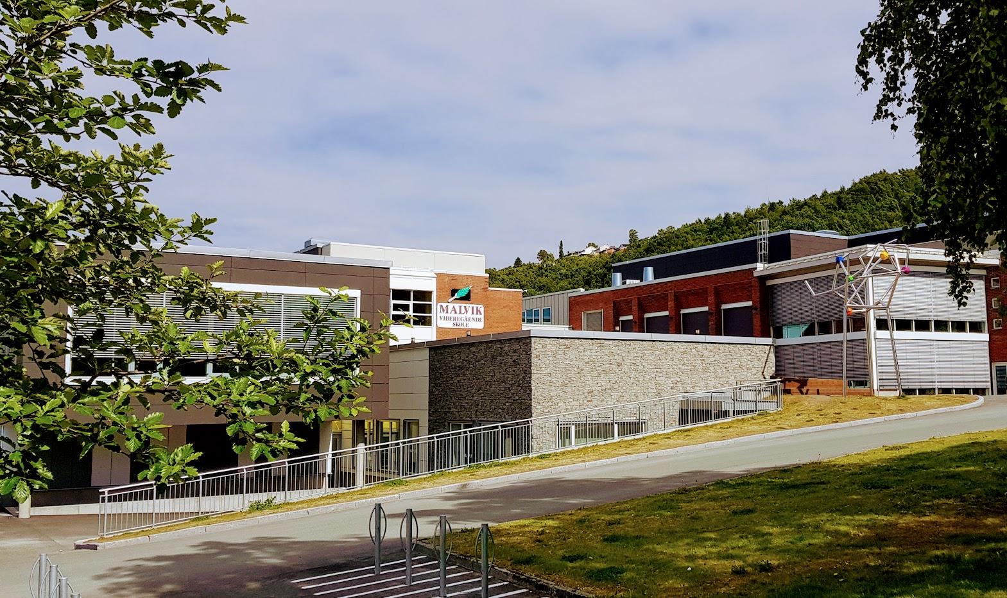
PROGRAM
Velkommen og presentasjon
Skolemiljø
Russegrupper
Fraværsregler
Visma InSchool
Klassevis samling
Notes:
Program for møte i dag
Begynner felles her i kantina, før vi deler oss opp klassevis med kontaktlærer
Først en kort presentasjon av noen sentrale ansatte og litt om skolen og vår visjon
Si noe om oppstart og skolemiljø
Russegrupper
Forklare fraværsregler på vgs
Visma InSchool
Deles opp klassevis med kontaktlærer

Slide 3
Presentasjon
Skolens ledelse | Rektor Fagleder Fagleder Fagleder Fagleder Fagleder | Christian Bauer Tone Eidsmo Arne Gran Ingunn Aasen Børresen Per-Otto Larsen Kjersti Walseth
Elevtjenesten IKT-ansvarlig | Rådgiver Rådgiver OT-rådgiver Rus-team Helsesykepleier PPT/ Psykolog | Hilde Breiskalbakken (ST/ID) Nina Ekle (EL/HO) Runar Nervik Runar Nervik, Stein Brovold Anette Raita, Veronica Simonsen Camilla Ingdal Hansen Ingeborg Gurine Kraft Christina Meland Mæhre Trine Hedengran Julie Aasan Salater Stein Brovold Hansen
Notes:
Pedagogisk psykologisk tjeneste fra Fylket

Slide 4
Vår visjon
Vi skaper de tryggeste rammene for best læring og utvikling
På Malvik vgs skal alle kunne si:
«I dag har jeg blitt sett, blitt hørt og fått utnyttet mitt potensial»
Våre verdier Felleskap – Mestring - Kunnskap
Notes:
Vi er litt over 100 ansatte og litt over halvparten jobber med ‘vanlig’ undervisning, det som dere kanskje tenker når vi snakker om skole. Ca en fjerdedel av de ansatte jobber med elever som får tilrettelagt opplæring på avdelingene for arbeidslivs- og hverdagslivstrening, vi har et ressursteam som sørger for opplæring til ungdommer som er barnevernsystemet og vi har ansatte for drift, renhold, kontor, ikt.
Et stort spenn. Det som er felles for oss alle er at vi er her for ungdommene.
Og Vår visjon er at ‘Vi skaper de tryggeste rammene… osv
Våre Verdier fellesskap, mestring og kunnskap beskriver hvordan vi er, hva som er viktig for oss og hjelper oss til å nå vår visjon:
Vi jobber i og legger til rette for et trygt og profesjonelt læringsfellesskap
Vi ønsker at alle skal oppleve mestring ut ifra egne forutsetninger
Vi er opptatt av nysgjerrighet og utvikling for varig kunnskap
Visjonen skaper forventninger, stiller krav til oss og utfordrer oss – og det er bra. Det er vår visjon og alle som jobber på skolen skal bidra til å skape de tryggeste rammene for best læring og utvikling.

Slide 5
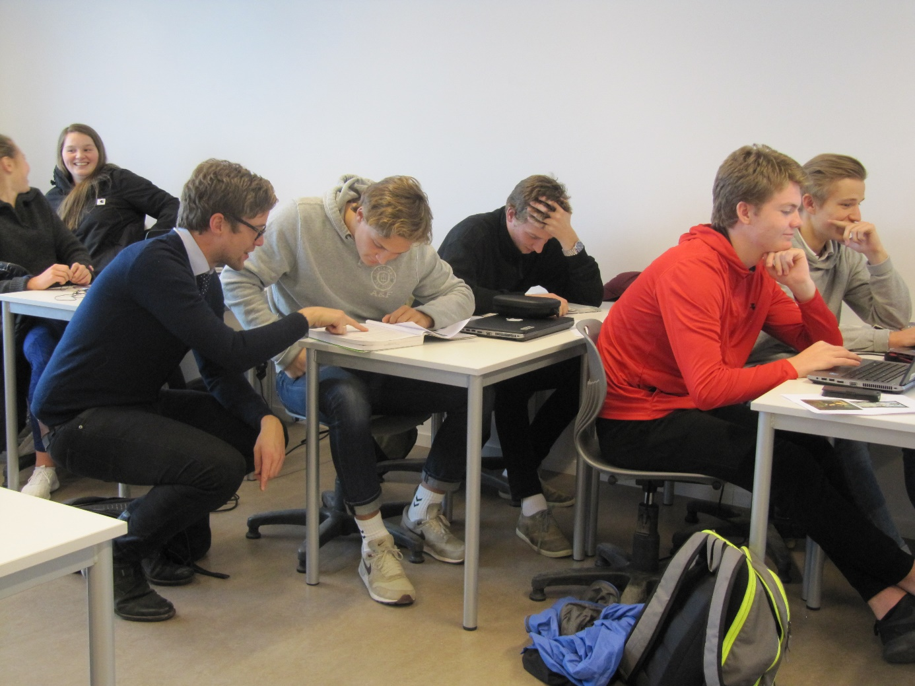
SKOLEMILJØ
God og trygg overgang
Relasjoner
Makkerskap og klassekart
Elevdemokrati/
elevmedvirkning
Skole-hjem samarbeid
Skoleutvalg med foreldrerepresentant fra Vg1
Notes:
Overgang fra US til VGS er for mange spennende, kan være skremmende, det er en forandring og de fleste av oss liker ikke forandringer. Det er vi veldig klar over og vi jobber mye med relasjonsbygging i oppstarten.
Mellom elev-elev mellom voksne-elev – for å skape trivsel og trygghet.
Vi bruker noe som heter makkerskapsordning som betyr at læreren setter elevene sammen i grupper på to-to, elevene har noe ansvar for makkeren sin, blir byttet etter en periode. I tillegg har vi klassekart, dvs elevene vet hvor de skal sitte.
Vi er opptatt av elevdemokrati og medvirkning, tillitsvalgte i klassene er på plass og snart er også elevrådet på plass. Da får elevene mulighet til å medvirke.
På individnivå gjennom dialog med lærer lærer elevene hvordan de har mulighet til medvirke i klasserom, i undervisningen, vurderingen, osv.
VGS har ikke FAU. Skole – hjem samarbeid er fortsatt viktig, selv når elevene nærmer seg 18 og gjerne også etterpå – da trenger vi samtykke fra elevene. Godt samarbeid rundt eleven er viktig for at eleven lykkes på skolen.
En endring med ny opplæringsloven er at det skal være en foreldrerepresentant i skoleutvalg som møtes en gang i halvåret, behandler saker som overordnet planlegging, skolestruktur, skolemiljø, osv. Skoleutvalg kommer med råd og innspill til både fylkespolitikerne og skolen. Meld interesse til kontaktlærer.

Slide 6
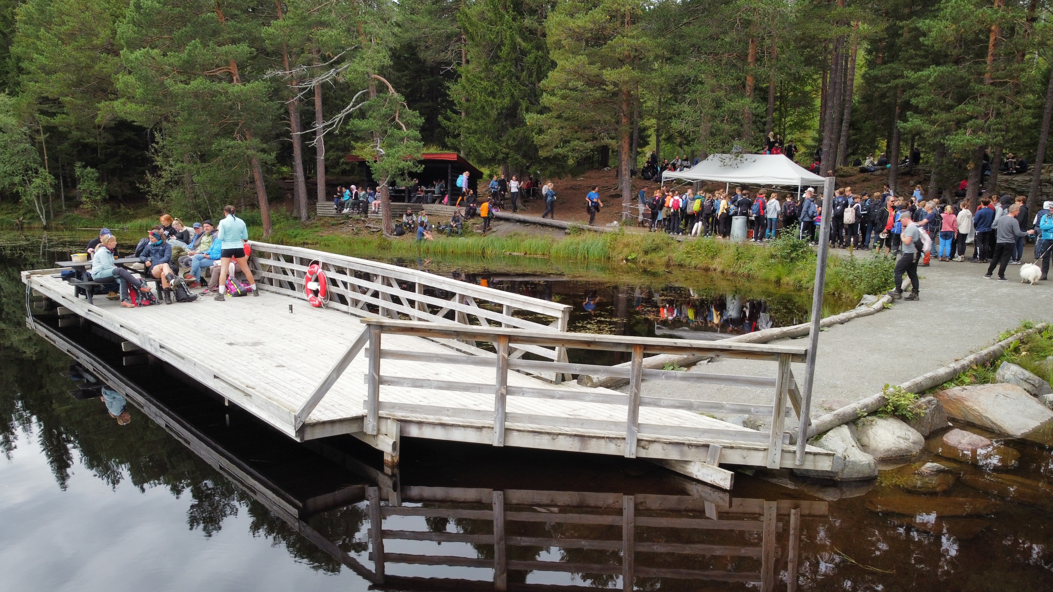
Aktivitetsdag
Notes:
Vi har en aktivitetsdag i oppstarten, det har vi gjennomført i dag. Fantastisk dag. Skolen har gjort det i de siste 18 år – med avbrudd i pandemien og i fjor var det dårlig vær. Det er idrett som organiserer det, trinnene går forskjellige løyper og hovedfokus er relasjonsbygging med noe faglig innhold.
Vg1: Jervskogen-Stavsjøen
Vg2: Sekkhølet-Stavsjøen
Vg3: Hønstad-Hasetkammen-Stavsjøen
Pluss noe alternativ tilbud på Stavsjøen
Kjempefin dag

Slide 7
Retten til et trygt og godt skolemiljø
§12-2
Alle elevar har rett til eit trygt og godt skolemiljø som fremjar helse, inkludering, trivsel og læring.
§12-3 Nulltoleranse
Skolen skal ikkje godta krenkjande oppførsel, som til dømes mobbing, vald, diskriminering og trakassering.
Notes:
Alle elever har en lovfestet rett til et trygt og godt skolemiljø.
I fjor kom en ny opplæringslov, det heter nå ikke lenger kapittel 9A det har blitt kapittel 12
12-2 alle elever har rett …
12-3 Nulltoleranse til krenkende oppførsel

Slide 8
§12-4 Aktivitetsplikten
Plikt til å:
følge med
gripe inn
melde fra
undersøke
sette inn tiltak
at årsaken til elevens utrygghet eller mistrivsel er forhold som er skjedd utenfor skolens område, begrenser ikke skolens aktivitetsplikt så lenge elevens opplevelse av skolemiljøet påvirkes negativt av det. Dette er blant annet aktuelt i forbindelse med digital mobbing, der krenkelser typisk kan skje utenom skoletiden
Notes:
Paragraf 12-4 Beskriver aktivitetsplikten - alle som jobber på en skole har plikt…
Viktig å merke seg at … utenfor skolens område …

Slide 9

Hva gjør du om du ikke har det greit på skolen?
Snakk med en voksen du stoler på!
Dersom du mistenker at noen andre ikke har det greit på skolen?
Notes:
Elevenes ansvar – snakk med elevene om det.

Slide 10
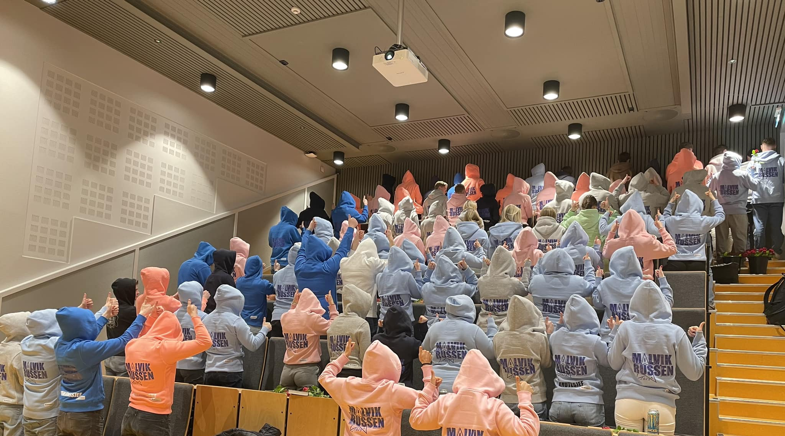
RUSSEgrupper
Starter tidlig (allerede startet?)
Mye tid og oppmerksomhet på vg1 og vg2
Inkludering
Ønsker èn samlet Malvikruss
Notes:
Så vil jeg si noen ord om russegrupper.
Det starter tidlig – kanskje startet allerede
Det tar mye tid og oppmerksomhet
Det er fint for veldig mange og så er det alltid noen som ikke få lov til å være med – og det er utrolig tøff
Vi ønsker en samlet Malvikruss, en stor gruppe – alle er med
Og da trenger vi hjelp fra dere, det får vi ikke til alene.
Snakk med ungdommen deres om russetid og viktigheten av inkludering.

Slide 11
Invitasjon til foreldremøte med Arman Vestad 20. Oktober
Som den viktigste personen i din ungdoms liv og oppvekst er du herved invitert til en forestilling du sent vil glemme. Her vil du møte Arman Vestad, som gikk fra å være en hardbarka kriminell, til en lederstilling i staten, og som nå er en internasjonalt anerkjent foredragsholder.
Arman husker godt hvor det begynte å skli ut, og det var akkurat i den alderen deres barn befinner seg nå. Selv om han er en generasjon eldre enn elevene på VG1, er det de samme behovene som fortsatt gjelder.
Arman hadde et behov for å bli sett av andre, kjenne på tilhørighet og oppleve mestring av livet. Slik gikk det ikke….
Notes:
Per-Otto eller Ingunn

Slide 12
Sterk, Snill og ubehagelig
Tidlig høst - spørreskjema til elevene på vg1
20.oktober
  Foredrag for elevene på vg1 kl. 12.00 på Vikhammer u-skole
  Foredrag/foreldremøte kl. 19.00 på Vikhammer u-skole
4. november – workshop med Arman i alle klassene på vg1
Sen høst - spørreskjema til elevene på vg1
Gjennom skoleåret - SSU-kvarteret i makkergrupper

Slide 13
FRAVÆR
Fraværsreglementet (TRFK)
Fraværsgrense 10%
  Mer enn 10% fravær i et fag – ikke standpunktkarakter i faget eller halvårsvurdering med karakter i slutten av skoleåret.
  Eleven skal få varsel i god tid om hen står i fare for å ikke få karakter på grunn av fravær
  Eleven kan levere egenmelding for fravær som skyldes sykdom opp til fraværsgrensen. Eleven når fraværsgrensen når helserelatert fravær og udokumentert fravær til sammen har nådd ti 10%.
  Ytterligere helserelatert fravær må dokumenteres fra helsepersonell
Ingen permisjon til ferie i videregående skole
Notes:
På videregående har vi et fraværsreglement.
Vi har en fraværsgrense på 10%. Med mer enn 10% fravær i et fag så får man ikke standpunktkarakter i faget.
Eleven skal få varsel i god tid at det er fare for ikke å få karakter pga fravær
Alt fravær teller i utgangspunktet til 10% fraværet. Udokumentert fravær, altså skulk, teller, helserelatert fravær teller også. Og her det noe nytt fra 1. august i år.
Eleven kan levere egenmelding for sykdom, kan også levere dokumentasjon fra lege, men frem til 10% grensen har det ikke noe betydning om det er egenmelding eller dokumentasjon fra helsepersonell.
Over 10% må man levere dokumentasjon ellers får man ikke karakter.

Slide 14
FRAVÆR
Dokumentert fravær som ikke regnes som fravær
  Fravær på grunn av en rettighet de har etter opplæringsloven
  Eksempelvis: rådgivning, utredning PPT, elevrådsarbeid
Dokumentert fravær som kan unntas fraværsgrensa
  velferdsforhold, lovpålagt oppmøte, tillitsvalgt, politisk arbeid, hjelpearbeid, representasjon på nasjonalt eller internasjonalt nivå
  Andre religiøse høytidsdager enn de offentlige helligdagene (2 dager)
  Deler av trafikkopplæringen (klasse B)
    Sikkerhetskurs på bane (4timer) og veg (9 timer), teoretisk og praktisk førerprøve
Notes:
Noe fravær regnes ikke som fravær, hvis bort pga rettighet etter opplæringsloven
Dokumentert fravær som er på vitnemål, men teller ikke til fraværsgrensen

Slide 15
VISMA INSCHOOL
Elevenes timeplan
Fravær
Termin 1 og termin 2/ standpunktkarakterer
Anmerkninger
Notes:
Per-Otto

Slide 16
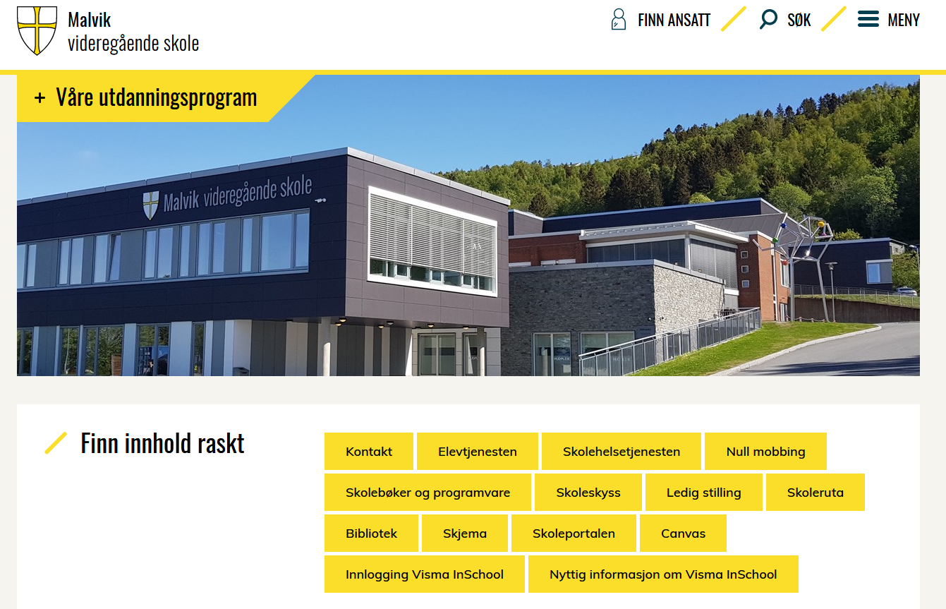
VISMA INSCHOOL
FORELDRETILGANG
Skolens hjemmeside
Notes:
Per-Otto

Slide 17
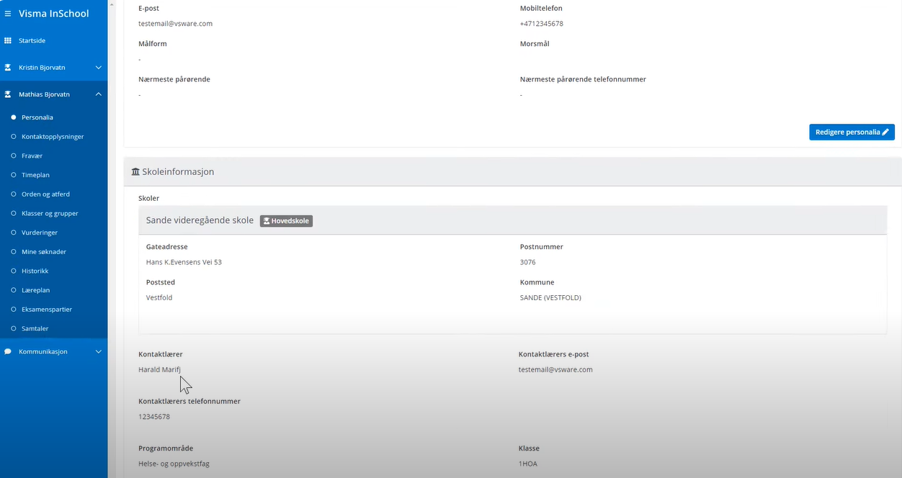
Notes:
Per-Otto

Slide 18
Klassevis samling
1ID: Guro Nytun og Susanne Hegstad 1064
1STA: Marta Fojutowska og Olve Kroknes 1065
1STB: Ole-Martin Olsen og Idun Fivelstad 1063
1ELA: Haral Ængen 0071
1ELB: Helge Larsen 0073
1HOA:Grete Bang 2075
1HOB:Hilde Hegstad Enoksen 2076
Notes:
Per-Otto

